Slide 1

UI, API와
REST API

Slide 2



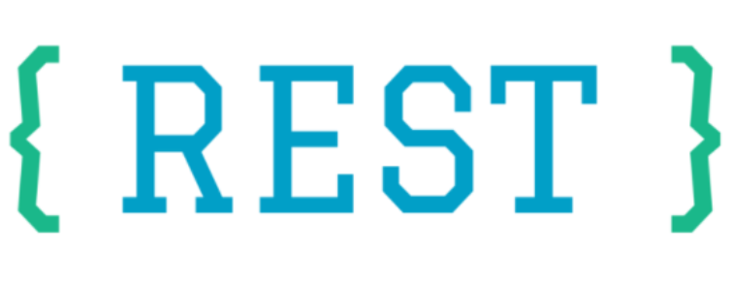
0
차례
흐름(웨이브)
Interface
UI, API
REST API

Slide 3



1
Interface(인터페이스)란 무엇일까
서로 의사소통(상호작용)이 가능
초능력을 쓰지 않는 한,
서로 의사소통(상호작용) 불가
사람과 사람 사이
사람과 사물 사이

Slide 4

1
Interface(인터페이스)란 무엇일까
리모컨이라는 인터페이스
인터페이스(Interface)
= Inter(~사이에) + face(객체)
말그대로 객체와 객체 사이에,
사물과 사물 간, 사람과 사물 간에서
그 사이에 상호작용을 할 수 있도록
일시적 또는 영구적인 접근을 목적으로 만들어진 물리적, 가상적 매개체
(ex> 사람과 TV의 인터페이스는 리모컨)
인터페이스

Slide 5




2
UI(User Interface, 사용자 인터페이스)란 무엇일까
사용자 인터페이스
(UI, User Interface)
= User(사람) + Interface(인터페이스)
사람(사용자)와
사물(컴퓨터, 시스템, 기기, 도구 등) 사이의 인터페이스로,
입력, 출력을 인터페이스를 통해서
사용자와 사물과 상호작용(의사소통)하는 것
(ex> 디스플레이 화면, 키보드, 마우스,
문자, 아이콘, 도움말)
출력 인터페이스
사람
컴퓨터
입력 인터페이스
이 UI(유저 인터페이스)가 문자로 되어있고, 문자로 소통하면 CUI,
그래픽으로 인터페이스가 되어있어 이것으로 소통하면 GUI다.

Slide 6
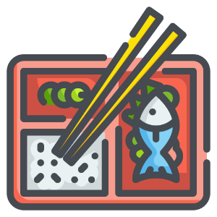
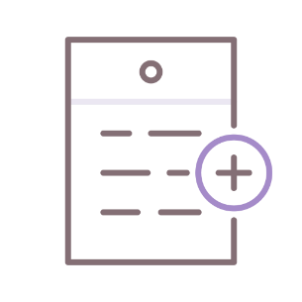


3
API(Application Programming Interface)란
메뉴판이 없을 때
메뉴판

Slide 7
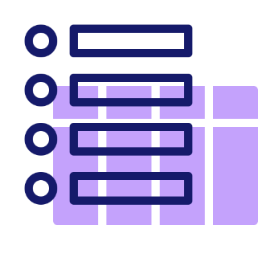
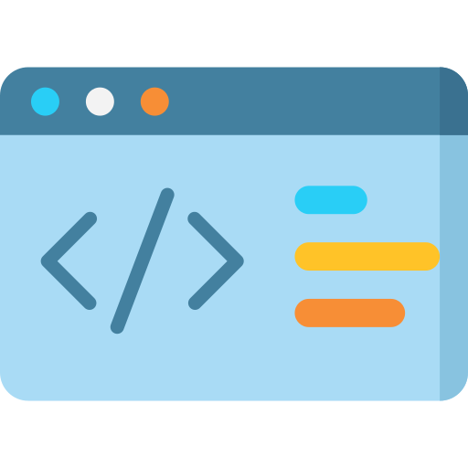


3
API(Application Programming Interface)란
API가 없을 때
API

Slide 8
3
API(Application Programming Interface)란
API
(Application Programming Interface)
= Application Programming (APP 프로그램)
+ Interface(인터페이스)
어플리케이션을 프로그래밍할 때,
프로그램과 프로그램 사이에서 인터페이스를
통해,
지정된 형식으로 요청, 명령을 받아
상호작용(의사소통)하는 수단
API

Slide 9
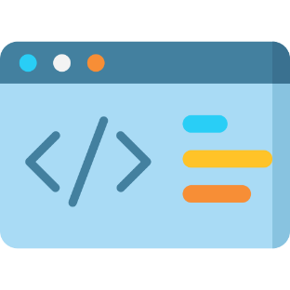




3
API(Application Programming Interface) 종류
네트워크 API
웹 API (브라우저)
윈도우 API

Slide 10
4
REST API
REST API(RESTful API)
= REST(Representational State Transfer) + API
네트워크상에서 (서버와 클라이언트 사이, HTTP프로토콜)
현재 널리 사용되는, REST라는 형식을 지키는 API
REST?
REST라는 말의 의미가 웹의 모든 자원에 고유한 URI(쉽게 말해 이름, 식별자)를 사용해서, 그 자원의 특정 상태(정보)를 주고 받는 형식,
(이런 형식의 제약조건이 있는 디자인 가이드, 아키텍처)
REST의 3가지 구성요소
자원(Resource), URI
행위(Verb), HTTP Method
표현(Representation), 자원의 특정 상태
1.자원은 고유한 이름으로 구분
모든 자원은 ID(고유 이름)가 있고, 자원은 서버에 존재.
HTTP에서 ID(고유 이름)은 HTTP URI
2. 자원에 조작의 구분에 따라서 Method 사용
클라이언트: 자원을 조작할 때 Method를 사용한
HTTP 에서는 GET , POST , PUT , DELETE 같은 메서드 사용.
3. 자원의 특정 상태를 표현한 것을 주고받음
클라이언트->서버로 요청 보내는 시간대의 자원의 상태
(= (표현)Representation)
이것을 서버가 응답으로 전송.
REST에선 JSON , XML , TEXT , RSS 같이
표현(Representation)을 나타냄

Slide 11
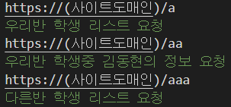

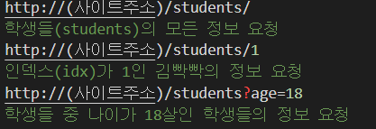
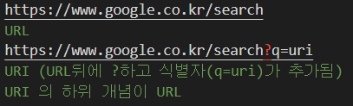
4
REST API – 정보를 표현하는 URI
HTTP URL와 URI란
URI(상위개념) > URL(하위개념)
URL(Uniform Resource Locator)는
자원을 위치를 표현
URI(Uniform Resource Identifier)는
자원을 식별
위같이 URI가 무슨 자원을 요청하는 건지,
알 수가 없는 것은 REST 형식이 아님.
 | 대한민국/ 대전광역시 | 머전팡역시, 과학의 도시
URL | O | X
URI | O | O
대전광역시를
자원으로 비유하면,
위같이 URI만 봐도, 어떤 자원을 요청하는 지
추론할 수 있을만한, 구조로 짜는 것이
REST형식에서 가장 중요한 특성

Slide 12
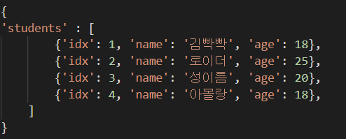
4
REST API – 상태
URI는 정해진 표준은 없으나,
자원 마다 고유한 URI를 사용해서 한눈에 봐도 어떤 자원에 대한 요청인지 알아볼 수 있도록 함.
클라이언트가 서버에게 위같이 URI를 사용해서
값을 요청한다면, 서버는,
그에 맞는 자원(ex> DB안의 데이터)을 전송.
정확히는,
클라이언트가 요청하는 타이밍에서의,
자원의 상태를 전달하는 것임.
보통 JSON 형태나 XML 형태를 이용하여 자원의 상태를 전달함.

Slide 13
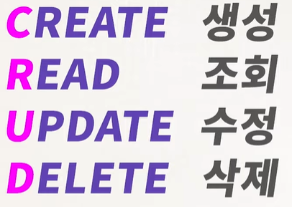
4
REST API - HTTP Method
HTTP Method
POST, GET, DELETE, PUT, PATCH
와 같은 HTTP로 요청을 보낼 때 사용하는 다양한 메서드
사실 POST 같은 메서드 하나로, 서버에
생성, 조회, 수정, 삭제(CRUD)요청을 할 수도 있지만,
이렇게 되면 URI에 요청의 종류까지도
추가로 명시해야 되기에 깔끔하지 않음,
REST에서는 이런 것을 지양하려고 URI는 동사(요청의 종류)가 아닌 명사로만 이루어져야 한다는 규칙이 있음.
이렇게 HTTP 메서드를 역할에 따라
구분해서 사용함으로써,
URI도 깔끔하게,
API의 요청도 메서드를 보고 한눈에 알아볼 수 있음
GET
POST
조회(READ)
생성(CREATE)
DELETE
PUT
삭제(DELETE)
수정(UPDATE)
PATCH
수정(UPDATE)
일부에서는 생략하기도 함.
PUT(전체 수정) vs PATCH(일부 수정)

Slide 14
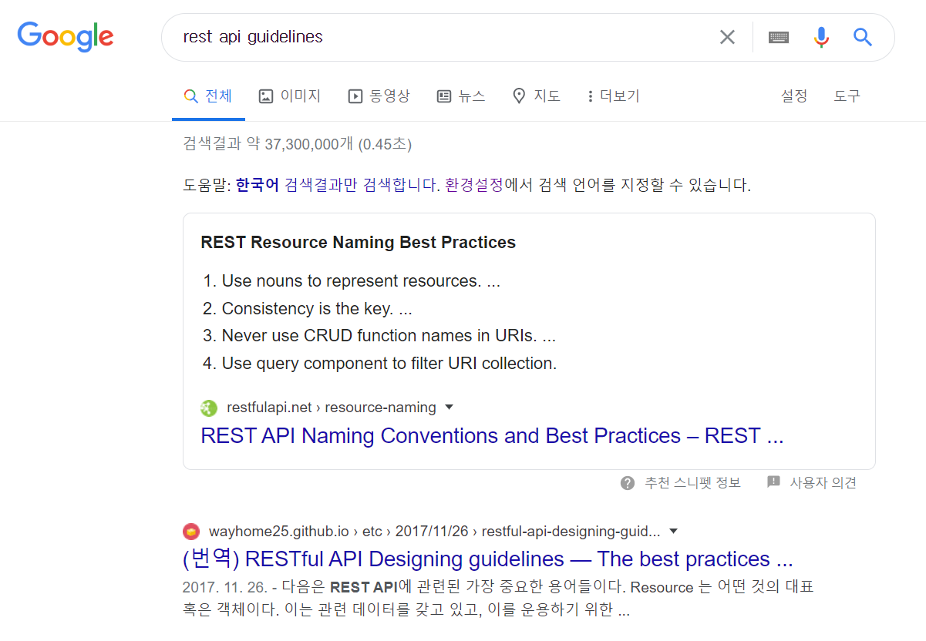
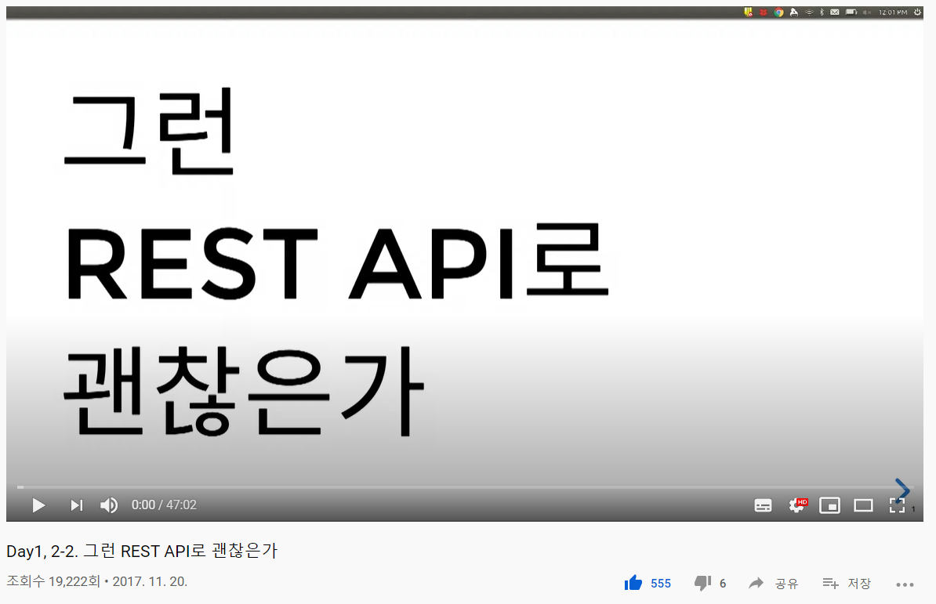
5
지금까지는 맛보기!
개발자들 사이에서 알려지는 rest api
!=
원래의 학술적인 진짜 rest api
rest api guidelines 구글링!

Slide 15

END

Slide 16
THANK YOU

